Slide 1
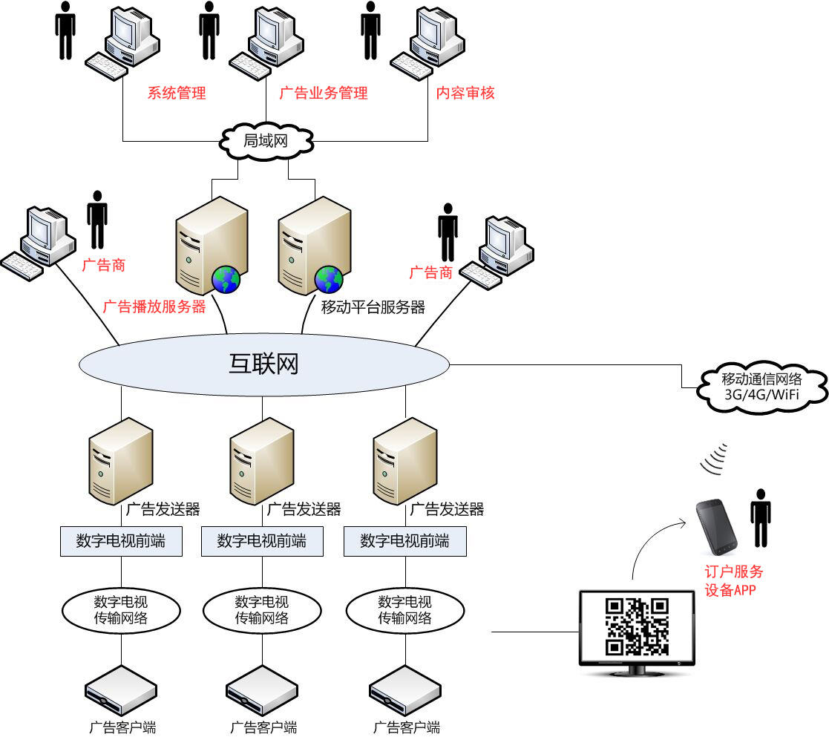
广告系统简介
分布式广告系统，在原有广告系统的实现基础上，将部署在电视系统前端的广告系统模块分离成两个子系统。其中的广告发送功能模块，成为广告发送子系统，单独部署在电视运营商的前端系统内。而其他的广告编辑，播出编排等功能模块，组成广告播控子系统，不再部署在电视运营商的前端系统中，而是部署在广告运营商的机房，由广告运营商直接运营，并同时用它来控制部署在多个电视运营商前端的广告发送子系统。由此实现了对多个电视运营商的广告编辑编排的统一管理和广告发送模块的分布式部署。
因此，分布式广告系统，将包含以下四部分：广告播控服务器、广告发送器、广告终端库、web服务器。
系统设计图如下：

Slide 2
角色划分
超级管理员：系统缺省有一个系统管理员账户，可添加，查看，删除其他帐户和修改其他帐户的权限和密码。缺省的系统管理帐户拥有最高权限，且其不可被删除，其权限不可被修改，仅有系统管理员自己可以修改密码
网络管理员：管理网络、通信参数，保证播控服务器和各个发送服务器通信正常。
运营管理人员：负责管理广告套餐；生成和导出各种统计报表，备份和恢复数据；
内容审核人员：负责审核广告内容；
广告商管理员：负责管理广告承包商，管理广告承包合同；
广告承包商：负责上载广告内容，安排属于自己所承包的广告合同的广告播出计划。

Slide 3
系统流程
1.整体业务流程
2.网络配置流程
3.广告套餐流程
4.广告销售流程
5.广告内容发布、审核流程
6.广告发送流程

Slide 4
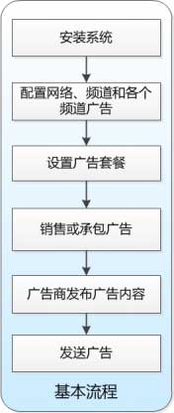
整体业务流程主要是用于广告系统从系统安装到广告发布的整体定义演示。流程图如下：
整体业务流程

Slide 5
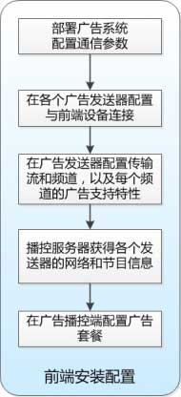
网络配置流程
网络配置流程主要是广告播控服务器与部署在电视运营商前端系统的多个广告发送器通过互联网进行数据交换，实现发送广告内容到各个发送器段和各个发送器广告播发的控制。

Slide 6
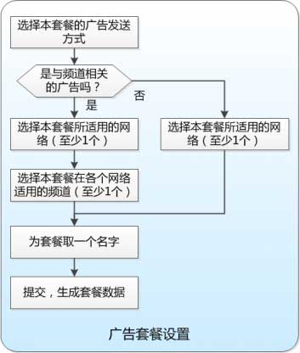
广告套餐流程
广告套餐流程是由运营管理人员定义，主要是定义与之关联的广告需要投放的广告发送器的地址、广告投放的频道以及广告播放的时间等。流程图如下:

Slide 7

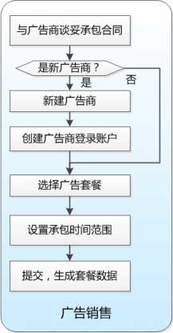
广告销售流程
广告销售流程主要是广告运营商与广告商签订一个或者多个广告套餐在一定时间范围内的广告播放权限的合同。流程图如下：
合同签订后，广告运营商创建广告商用户，其中广告运营商与广告商之间的关系怎么维护（目前通过创建了机构这一层，详细可运行项目查看）

Slide 8
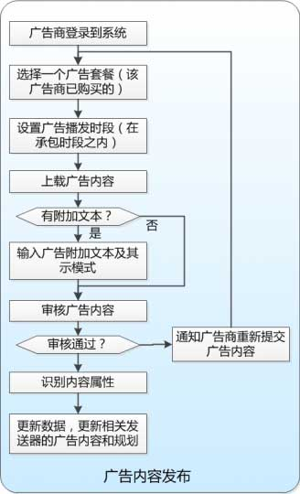
广告发布、审核流程
该流程分为广告发布和审核。其中广告发布是广告商添加自己的广告相关信息到播控服务器，添加完成后有内容审核人员进行审核。流程图如下:

Slide 9
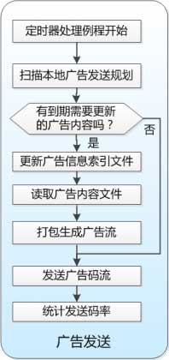
广告发送流程
广告发送流程是播控服务器定期定时给广告发送器发送广告内容信息的定义。流程图如下：

Slide 10
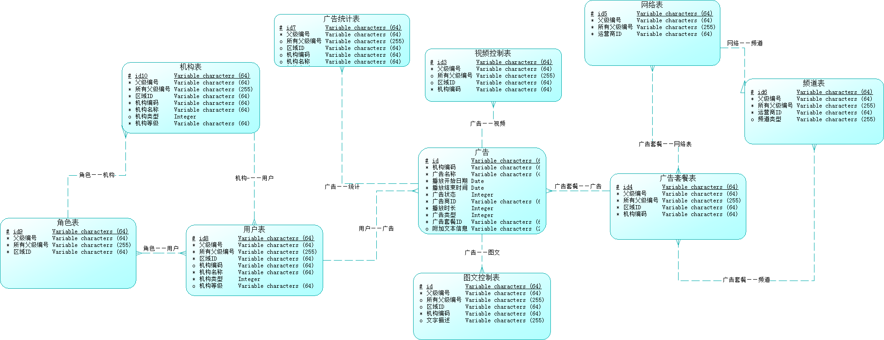
数据库设计

Slide 11
数据库设计不足
1.广告系统没有机构和区域的定义，怎么管理用户之间的关系
2.假定系统存在默认的机构，那么是否每个机构应该对应相应的角色
3.参照广告套餐的流程，如果广告套餐不跟频道相关，那么只广告套餐与网络多对多，如果广告套餐跟频道相关，那么广告只与频道多对多。（网络本身与频道是一对多的关系）

